Slide 1
Self-Service: เครื่องและรอบใช้งาน
ลูกค้า: จองเครื่อง ดูประวัติ เริ่ม จบ และยกเลิกรอบ
พนักงาน: จัดการเครื่องและสถานะซ่อมบำรุง
REST และหน้าเว็บใช้ Service ร่วมกัน
เชื่อม Payment และ Notification ผ่าน contract ของทีม
ปอนด์ • Self-Service • 10 ตุลาคม 2569
Notes:
0:00–0:40 อธิบายขอบเขตงานตัวเอง เปิด SelfServiceWebController.java:30 เพื่อแสดง constructor injection ของ service interfaces
แหล่งข้อมูล: develop 9a11daa, code/src/main/java/com/laundryhub/controller/web/SelfServiceWebController.java:30; doc/report/pond-sections.md

Slide 2
การจองและ Strategy คำนวณราคา
ตรวจเจ้าของ → ล็อกเครื่อง → ตรวจเวลาและการจองซ้อน
ราคา = ค่าเริ่มต้น + ราคาต่อนาที × ระยะเวลา
เดโม: 30 + 1 × 30 = 60.00 บาท ใช้ BigDecimal
บันทึกยอดจาก server; ผู้ใช้ไม่ได้กำหนดยอดเอง
ปอนด์ • Self-Service • 10 ตุลาคม 2569
Notes:
0:40–1:40 เปิด SessionServiceImpl.java:56 อธิบาย transaction ครอบ lock/validate/save เปิด SelfServicePricing.java:9 อธิบาย Strategy และ BigDecimal, BookingValidator.java:31 ตรวจช่วง 10–180 นาทีและเวลาไม่ย้อนหลัง
แหล่งข้อมูล: code/src/main/java/com/laundryhub/service/impl/SessionServiceImpl.java:56; service/pricing/SelfServicePricing.java:9; service/BookingValidator.java:31; doc/report/pond-deploy-demo.md

Slide 3
สถานะและการป้องกันจองซ้อน
จอง: รอบ RESERVED; เครื่องยัง AVAILABLE
เริ่ม: ทั้งคู่ IN_USE → จบ: COMPLETED / AVAILABLE
ยกเลิกได้เฉพาะ RESERVED; ไม่ปล่อยเครื่องของรอบอื่น
ล็อก Machine ก่อน Session; transaction อย่างเดียวไม่พอ
ปอนด์ • Self-Service • 10 ตุลาคม 2569
Notes:
1:40–2:40 เปิด MachineState.java:5 กับ SessionServiceImpl.java:83,98,113,160 อธิบาย capability ของ State และ lock order เปิด MachineRepository.java:18 (PESSIMISTIC_WRITE) และ UsageSessionRepository.java overlap ใช้ strict inequalities อนุญาตรอบติดกัน
แหล่งข้อมูล: code/src/main/java/com/laundryhub/service/impl/SessionServiceImpl.java; service/state/MachineState.java:5; repository/MachineRepository.java:18; repository/UsageSessionRepository.java

Slide 4
Payment และ Observer ของ Session
SessionPayableProvider คืน UsageSession ผ่าน Payable
CheckoutFacade ตรวจเจ้าของและใช้ยอดจาก server
Session event → NotificationEventListener → แจ้งเตือน
listener เป็น synchronous; Machine event ยังไม่มีผู้รับ
ปอนด์ • Self-Service • 10 ตุลาคม 2569
Notes:
2:40–3:30 เปิด SessionPayableProvider.java:23 และ SessionServiceImpl.java:185 → NotificationEventListener.java:32 อธิบาย adapter contract และ Observer ที่มีผู้ส่ง/ผู้รับจริง listener อยู่ใน transaction เดียวกัน ส่วน MachineStateFactory เป็น registry ไม่ใช่ GoF Factory Method
แหล่งข้อมูล: code/src/main/java/com/laundryhub/service/SessionPayableProvider.java:23; service/impl/SessionServiceImpl.java:185; event/NotificationEventListener.java:32

Slide 5
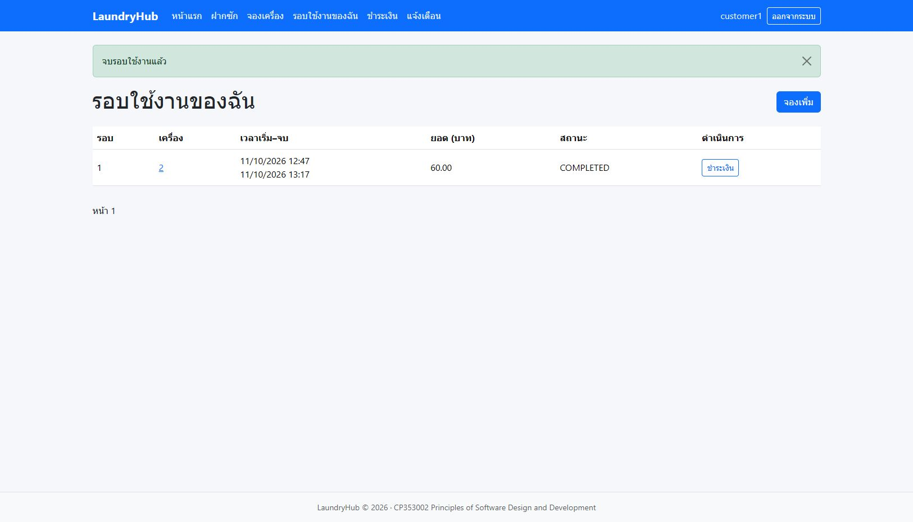
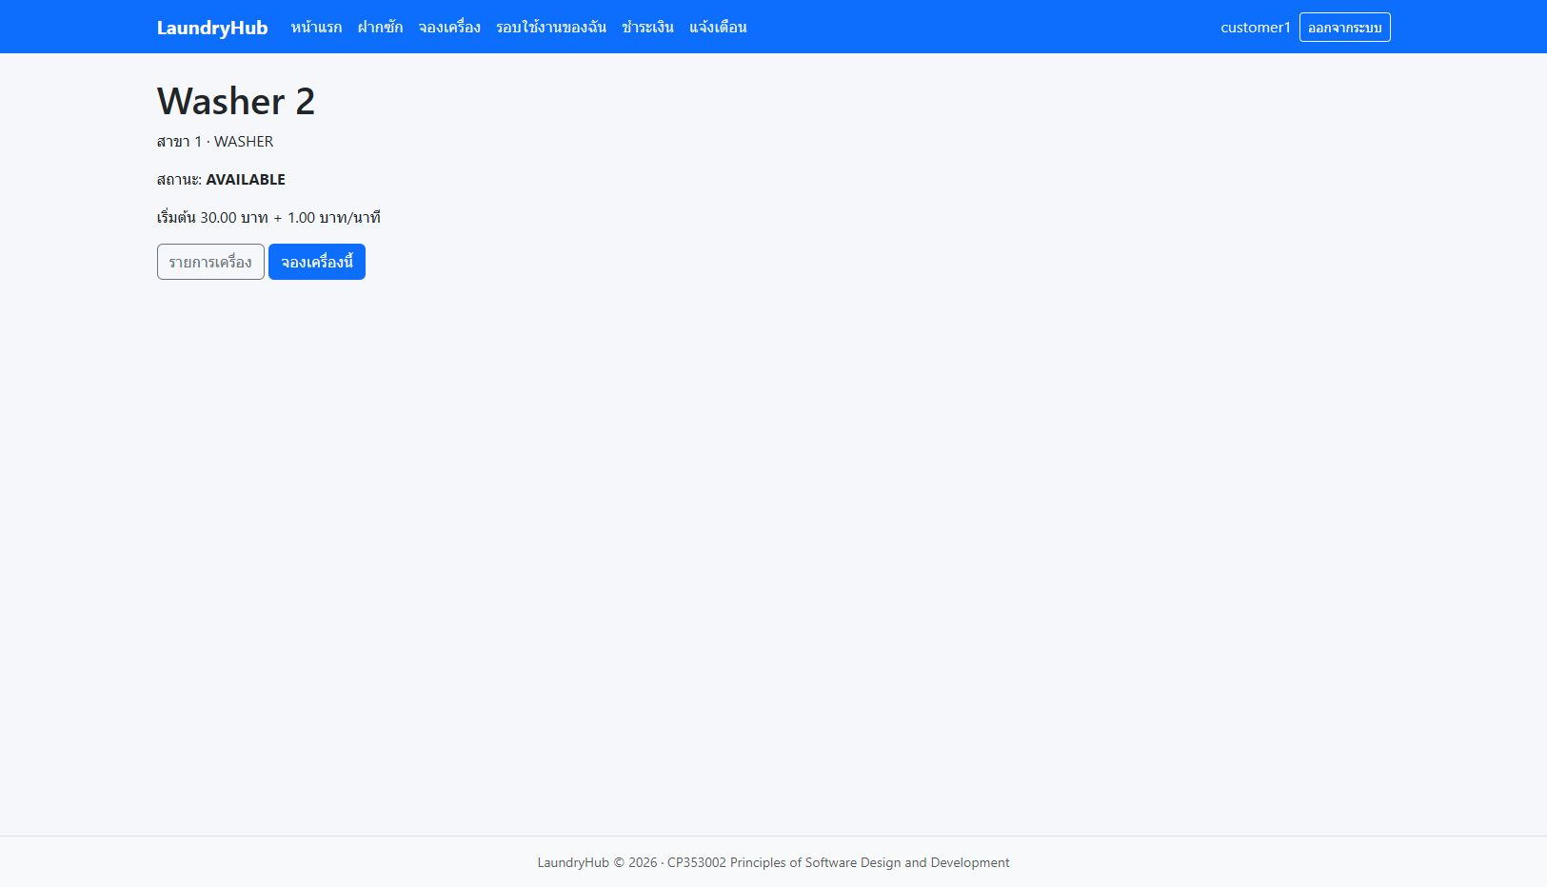
เดโมบน Render ผ่านครบหนึ่งรอบ
จอง → QR จำลอง → เริ่ม → จบ
รอบ 1 = COMPLETED
เครื่อง 2 = AVAILABLE
ปอนด์ • Self-Service • 10 ตุลาคม 2569
Notes:
3:30–4:30 เดโมหรือใช้ภาพสำรอง ระบุว่าจ่าย QR จำลอง ไม่ใช่เงินจริง Session 1, Payment 1, Machine 2; ยอด 60.00 ชำระแล้ว Start IN_USE จากนั้น Finish COMPLETED และเครื่อง AVAILABLE; Notification ครบ4ขั้น
แหล่งข้อมูล: doc/report/pond-deploy-demo.md; ภาพ browser จริง output/pond-demo/05-completed.png และ06-machine-available.png; https://laundry-hub-1ltc.onrender.com ตรวจ10ตุลาคม2569 ไม่ยืนยันdeployment SHA

Slide 6
ผลทดสอบและข้อจำกัด
Maven ล่าสุด: 369 รายการ ผ่าน 333 ข้าม PostgreSQL 36
start ยังไม่บังคับเวลาเริ่มหรือชำระก่อนใช้
รอทีมยืนยัน: lifecycle 400 / brief 409 และ public GET
QR จำลอง; เดโมนี้ไม่ได้ทดสอบ concurrency บน Render
ปอนด์ • Self-Service • 10 ตุลาคม 2569
Notes:
4:30–5:00 อธิบายข้อจำกัดตรงไปตรงมา ผล DB suite357/0skipเป็นผลรอบก่อน ไม่ใช้แทนรอบล่าสุด 369/36skip HTTP Render anonymous GETmachines401และrepeatfinish400 พีชปรับclassdiagram โอ๊ครวมcitation5จุด
แหล่งข้อมูล: doc/report/pond-sections.md; pond-contract-check.md; pond-deploy-demo.md; tmp/pdfs/diagram-fix-mvn-agent.log

